Slide 1
شناسایی کلاهبرداری از راه دور مبتنی بر شبکه متخاصم (gan) در بانک دریافت کننده درس یادگیری ماشین استاد مربوطه: دکتریغمایی ارایه دهنده:حمیده احسانی

Slide 2
مقدمه
اخیراً کلاهبرداری از راه دور به یک مشکل جدی به ویژه در کشورهای در حال توسعه مانند چین تبدیل شده است.
دلایل نرخ بالای کلاه برداری از راه دور در چین:
عدم نظارت از راه دور
مقررات ضعیف بانک ها
عدم حفاظت از اطلاعات شخصی
بازدارندگی اندک برای مجرمان

Slide 3
مقدمه
تشخیص کلاه برداری معمولاً به عنوان یک مشکل طبقه‌بندی الگوی شناسایی الگوهای غیرعادی از حالت عادی در نظر گرفته می‌شود.
اقدامات انجام گرفته برای تشخیص کلاه برداری:
استفاده از طبقه‌بندی آماری کلاسیک
داده‌ کاوی
روش‌های یادگیری ماشین
مدل‌های شبکه عصبی مصنوعی (ANN)

Slide 4
مقدمه
بیشتر روش‌های داده‌کاوی و یادگیری ماشین برای کشف غیرعادی‌ها، به شدت به مقادیر زیادی از transactional data یا operational data متکی هستند.
در سناریوی این تحقیق، چنین داده هایی در دسترس نیستند.
برای اکثر نقل و انتقالات بین بانکی، بانک دریافت کننده نمی تواند به اطلاعات دقیق در مورد حساب های ارسال کننده دسترسی داشته باشد.
بانک دریافت کننده همچنین نمی تواند سوابق تماس گیرندگان حواله را از شرکت مخابراتی دریافت کند.

Slide 5
مقدمه
یک رویکرد جدید به نام رمزگذار خودکار حذف نویز عمیق متخاصم، برای تشخیص کلاه برداری از راه دور در بانک دریافت کننده بر اساس gan پیشنهاد می شود.
یک بازی خصمانه بین یک مدل تفکیک کننده برای تمایز بین داده های تولید شده و واقعی و یک مدل مولد برای تولید داده برای فریب دادن متمایز کننده ایجاد می کند.
در مقایسه با مدل اصلی رمزگذار خودکار متخاصم، رویکرد ما از یک رمزگذار خودکار حذف نویز عمیق برای مدیریت ورودی‌های نویزی استفاده می‌کند و از دو طبقه‌بندی کننده سطح بالا، یکی برای discrimination و دیگری برایclassification ، برای افزایش اثربخشی یادگیری استفاده می‌کند.

Slide 6
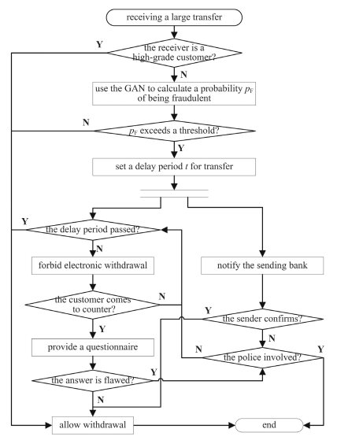
گردش کار اساسی برای کنترل کلاه برداری
طبقه بندی مشتریان طبق مجموعه ای از قوانین به صورت دوره ای
استفاده از gan برای محاسبه احتمال تقلبی بودن انتقال حواله های بزرگ برای مشتریان درجه پایین
اگر احتمال بیشتر از یک آستانه باشد، یک دوره تاخیر برای انتقال تعیین می شود.
گیرنده نمیتواند پول رااز طریق بانک الکترونیکی وATM تا پایان دوره دریافت کند و باید برای دریافت وجه به بانک مراجعه کند.
در ابتدای مدت تأخیر بانک می تواند شک به کلاهبرداری را به sending bank اطلاع می دهد.

Slide 7
رمزگذار خودکار حذف نویز عمیق برای تشخیص کلاه برداری
ایده اصلی:
استفاده از یک شبکه عصبی عمیق برای استخراج بازنمایی های نهفته
استفاده از یادگیری متخاصم برای بهبود بیشتر دقت تمایز بین نمونه های مثبت و نمونه های منفی در توزیع داده ها
encoder :تبدیل بردار ورودی x به یک نمایش پنهان Z = f_{θ}( X )
Autoencoder
decoder :رمزگشایی Z به بردار بازسازی شده X' = g_{θ '}( Z )

Slide 8
رمزگذار خودکار حذف نویز عمیق برای تشخیص کلاه برداری
آموزش رمزگذار خودکار شامل به حداقل رساندن خطای بازسازی است:
رمزگذار خودکار حذف نویز یک نوع ساده از رمزگذار خودکار اصلی است
آموزش رمزگذاری خودکار حذف نویز همچنین شامل به حداقل رساندن میانگین خطای بازسازی است

Slide 9
رمزگذار خودکار حذف نویز عمیق برای تشخیص کلاه برداری
Gan یک جفت شبکه مولد و تفکیک کننده است
تمایز دهنده D(X) احتمال اینکه X در فضای داده نمونه ای از نمونه های مثبت باشد را محاسبه می کند
همزمان مولد G(Z) نمونه‌هایی را از p(Z) قبلی به فضای داده تولید می‌کند و سعی می‌کند تمایزدهنده را گیج کند تا باور کند که آن نمونه‌ها از توزیع واقعی داده‌ها می‌آیند.
D و G به طور همزمان از طریق یک بازی minimax دو نفره با تابع هدف بهینه شده اند:

Slide 10
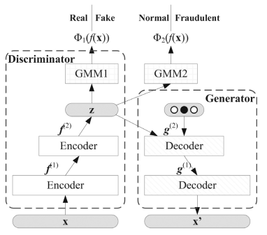

رمزگذار خودکار حذف نویز عمیق برای تشخیص کلاه برداری
یک GMM خروجی را از latent vector z رمزگذار خودکار حذف نویز به صورت زیر محاسبه می کند:

Slide 11
رمزگذار خودکار حذف نویز عمیق برای تشخیص کلاه برداری
encoder همراه با GMM1 به عنوان تمایز دهنده D عمل می کند. به این معنی که یک vector Zرا می پذیرد که نشان دهنده یک انتقال است و آن را به یک latent vector Z تبدیل می کند.
GMM1 از Z یک احتمال Φ ₁ (Z) را محاسبه می کند که انتقال یک انتقال طبیعی واقعی از توزیع داده باشد، یعنی هم fakes transferو هم fraudulent transfers به عنوان نمونه های منفی در نظر گرفته می شوند.
encoder برای کشف برخی از ویژگی های ضمنی مهم که نشان دهنده fraudulent transfer هستند و رمزگذاری آنها در latent vector برای تسهیل تشخیص نهایی آموزش داده می شود.

Slide 12
رمزگذار خودکار حذف نویز عمیق برای تشخیص کلاه برداری
decoder به عنوان مولد G عمل می کند که یک latent vector Z و یک one-hot vector encoding اضافی از برچسب کلاس را می پذیرد و مجموعه ای از ویژگی هایی را که یک انتقال (جعلی) را تشکیل می دهند،به عنوان خروجی می دهد.
encoder همراه با GMM2 به‌عنوان classifier عمل می‌کند که احتمال اینکه انتقال ورودی x به جای انتقال عادی، یک انتقال تقلبی در نظرگرفته شود را به صورت Φ₂(f (x)) به عنوان خروجی می دهد.
تمایز دهنده D و مولد G به طور همزمان با استفاده از gradient descent تکراری آموزش داده می شوند. پس از آموزش، GMM2 با الگوریتم بیشینه سازی انتظار آموزش داده می شود تا احتمال ثبت شرطی برای داده های آموزشی به حداکثر برسد:

Slide 13
آزمایشات
مجموعه داده : 330/000 انتقال بزرگ
329/820 انتقال عادی
180 انتقال متقلبانه
5−fold cross – validation

Slide 14
آزمایشات
برای تایید عملکرد مدل gan-dae ، آن را با شش مدل زیر مقایسه می کنیم
A Bayesian belief network (BBN)
A three-layer feed-forward artificial neural network (ANN)
A Takagi–Sugeno type fuzzy inference system (FIS)
A basic deep autoencoder (DeepAE)
A basic adversarial autoencoder model (denoted by GANAE)
GAN-based model (denoted by GAN-AE2)

Slide 15



آزمایشات
معیارهای ارزیابی عملکرد تشخیص کلاه برداری مدل ها
Precision
Recall
Fallout

Slide 16
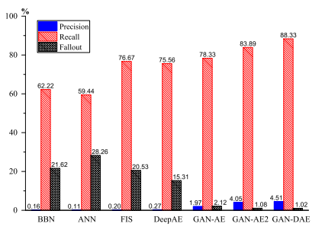
آزمایشات
عملکرد ANN بدترین است: کمتر از 60٪ تقلب ها را شناسایی می کند و نزدیک به 30٪ نقل و انتقالات عادی را اشتباه طبقه بندی می کند.
BBN به recall بالاتر وfallout کمتری نسبت به ANN دست می یابد
در مقایسه با BBN وANN دقت تشخیص FIS بهبود بیشتری می یابد , اما نرخ طبقه بندی اشتباه 20.5 % آن خیلی بهتر از BBN نیست.
مدل DeepAE عملکرد بسیار بهتری نسبت به BBN و ANN از نظر هر سه معیار نشان می دهد. دقت تشخیص آن شبیه به FIS است، اما نرخ طبقه بندی اشتباه آن بسیار پایین تر است.

Slide 17
آزمایشات
gan-AE 1.66% انتقالات جعلی بیشتر از DeepAE را شناسایی می کند و مهمتر از آن، بیش از 86% موارد طبقه بندی اشتباه را کاهش می دهد.
gan-AE2 در مقایسه با gan-AE ،7% انتقال‌های جعلی بیشتر را شناسایی می‌کند و 50% انتقال‌های معمولی کمتر را نسبت به gan-AE به اشتباه طبقه‌بندی می‌کند.
gan-dae در مقایسه با gan-AE2، 5 درصد انتقال‌های متقلبانه بیشتر را شناسایی می‌کند و 6 درصد انتقال‌های عادی کمتر را به اشتباه طبقه‌بندی می‌کند.

Slide 18
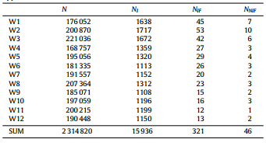
کاربرد در دنیای واقعی
مدل gan-dae با سیستم تراکنش های تجاری دو بانک ادغام شده است و برای کشف نقل و انتقالات جعلی در پنج شعبه اول به مدت 12 هفته در سال 2016 اعمال شده است.

Slide 19
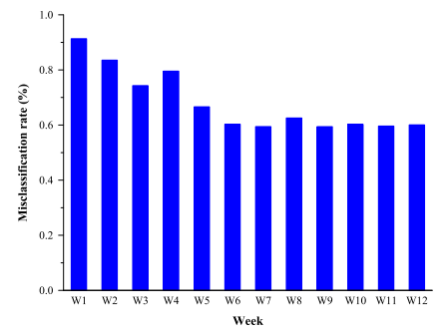
کاربرد در دنیای واقعی
نرخ طبقه بندی اشتباه مدل gan-dae در دوازده هفته

Slide 20
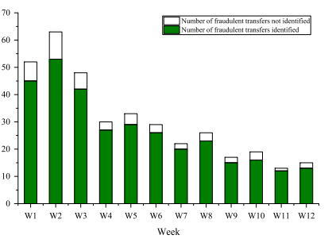
کاربرد در دنیای واقعی
میزان تشخیص عموماً در طول شش هفته اول افزایش می یابد و در طی شش هفته بعد حدود 99.4 درصد باقی می ماند.

Slide 21
نتیجه گیری
gan-dae دارای مزیت عملکرد قابل توجهی نسبت به مدل های دیگر است
مدل‌های دیگر دقت تشخیص پایین‌تری دارند و نرخ اشتباه طبقه‌بندی بالاتری دارند، در صورت استفاده از آنها در عمل، نمونه‌های بسیار کمتری را می‌توان تأیید کرد و به مجموعه داده‌ها برای آموزش افزایشی اضافه کرد
عملکرد مدل های دیگر از هفته سوم حتی بدتر از مدل gan-dae خواهد بود.

